Slide 1

Методы машинного обучения в задаче обнаружения и классификации болезней листьев томатов
«Национальный исследовательский Нижегородский государственный университет им. Н.И. Лобачевсвкого»
Институт информационных технологий, математики и механики
Кафедра математического обеспечения и суперкомпьютерных технологий
Курсовая работа
студента гр. 381706-1
очной формы обучения
Максимовой Ирины Игоревны
Научный руководитель:
проф. каф. МОСТ, д.т.н.
Турлапов Вадим Евгеньевич
Нижний Новгород
2020

Slide 2
Ежегодно болезни растений приводят к потере 10–16% мирового урожая сельскохозяйственных культур
Как сохранить урожай?
Использовать эффективные методы выявления заболеваний
Вариант решения: Автоматизировать процесс мониторинга сельскохозяйственных угодий
Возбудители:
бактерии
грибы
вирусы
Появление внешних побочных эффектов болезни
Изменение статистических и текстурных признаков
Notes:
Ежегодно болезни растений приводят к потере 10–16% мирового урожая сельскохозяйственных культур, стоимость которого оценивается в 220 миллиардов долларов. Болезни растений являются одной из главных угроз глобальной продовольственной безопасности.
Одним из главных шагов на пути к сохранению урожая является использование эффективных методов для выявления заболеваний растений, позволяющих обнаружить заболевание еще на ранних стадиях. Выявление должно происходить быстро, оперативно.
Чтобы сделать его более эффективным, нужно его автоматизировать.
Основными возбудителями болезней культурных растений являются паразитические бактерии, грибы и вирусы. Данные патогены вызывают отклонения жизненных процессах поражённого растения и приводят к значительным изменениям не только его внутреннего состояния, но и внешнего вида.
Поскольку появление побочных внешних эффектов сигнализирует о реакции растения на заболевание, то обнаружение больных растений может проводиться путем выявления зараженной области.
С точки зрения анализа изображения всякое внешнее проявление болезни листа сопровождается изменением ее статистических и текстурных признаков.
В настоящее время для анализа таких признаков используется машинное обучение, поскольку оно обладает высоким показателем точности и большим потенциалом.

Slide 3
Цель работы:
Поиск наилучшего алгоритма классификации болезней листьев томатов.
Задачи:
1. Подготовка данных.
2. Извлечение и анализ статистических и текстурных признаков.
3. Анализ результатов работы классификаторов на извлеченных данных.

Slide 4
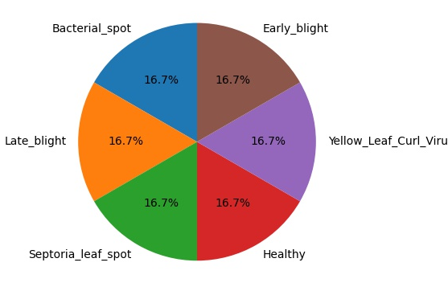
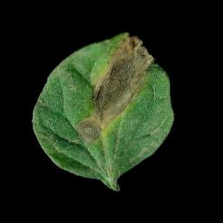
Описание базы данных
База данных изображений больных и здоровых листьев томатов взята из открытого источника PlantVillage.
Включает 6000 изображений, которые подразделяются на 6 классов.
Рис. 1. Классы изображений
Рис. 2. Лист томата, пораженный ранней гнилью
Notes:
База данных изображений больных и здоровых листьев томатов была взята из открытого источника Plant Village. (В оригинале включает 54303 изображения из 38 классов)
Описание изображений:
• Разрешение: 256х256; Глубина цвета: 8 бит; Формат хранения: .jpeg; Цветовой профиль: RGB;
В данной работе рассматривается только Red канал , поскольку признаки болезней проявляются в основном в потемнении цвета листа.

Slide 5
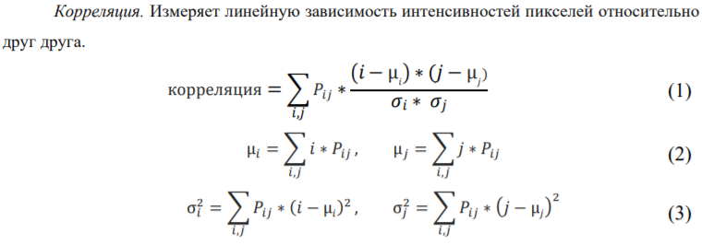
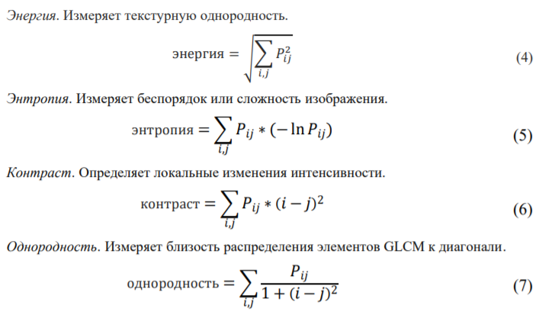
Текстурные признаки
Grey Level Co-occurence Matrix – матрица в которой каждый элемент представляет собой вероятность
𝑃(𝑖,𝑗, 𝑑,𝜑),
где 𝑖 и 𝑗 – яркости соседних точек на изображении, расположенных на расстоянии 𝑑 друг от друга, при угловом направлении 𝜑.
Из GLCM извлекаются текстурные признаки.
Notes:
Любую текстуру можно описать как пространственное распределение значений яркости локальной области изображения с ростом расстояния между оцениваемыми точками. Такое описание реализует матрица совместной встречаемости уровней серого тона - Grey Level Co-occurence Matrix (GLCM) [8]. Матрица GLCM представляет собой оценку плотности распределения вероятностей второго порядка, полученную по изображению в предположении, что плотность вероятности зависит лишь от расположения двух пикселей. Обозначим эту матрицу 𝑃(𝑖,𝑗, 𝑑,𝜑), где 𝑖 и 𝑗 – яркости соседних точек на изображении, расположенных на расстоянии 𝑑 друг от друга, при угловом направлении 𝜑. Размер матрицы определяется количеством градаций яркости изображения. Матрица GLCM обычно приводится к одному из двух видов:
Из GLCM извлекаются текстурные признаки.

Slide 6
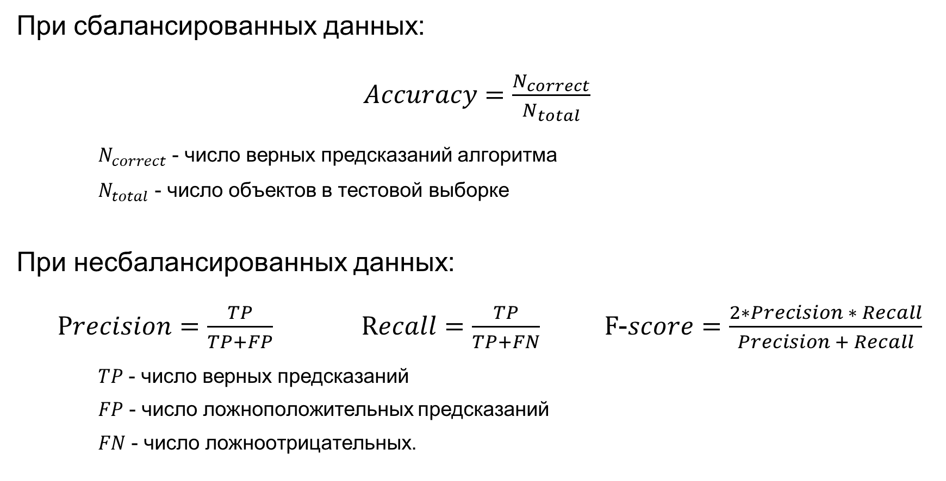
Метрики качества алгоритмов классификации
При сбалансированных данных:
$Accuracy=\frac{N_{correct}}{N_{total}}$
$N_{correct}$ - число верных предсказаний алгоритма
$N_{total}$ - число объектов в тестовой выборке
При несбалансированных данных:
$Precision=\frac{TP}{TP+FP} Recall=\frac{TP}{TP+FN} F$-$score=\frac{2∗Precision ∗ Recall}{Precision + Recall}$
$TP$ - число верных предсказаний
$FP$ - число ложноположительных предсказаний
$FN$ - число ложноотрицательных.
Notes:
Для оценки качества работы классификатора на тестовой выборке, используются различные численные оценки.
В простейшем случае такой метрикой может быть доля верных предсказаний (Accuracy.
Для определения качества работы классификатора на несбалансированных данных необходимо использовать точность (Precision) и полноту (Recall). В качестве одной из метрик также можно использовать F-score, являющийся средним гармоническим между точностью и полнотой: 𝐹-𝑠𝑐𝑜𝑟𝑒 = 2𝑃𝑟𝑒𝑐𝑖𝑠𝑖𝑜𝑛 ∗ 𝑅𝑒𝑐𝑎𝑙𝑙 𝑃𝑟𝑒𝑐𝑖𝑠𝑖𝑜𝑛 + 𝑅𝑒𝑐𝑎𝑙𝑙 (11)

Slide 7
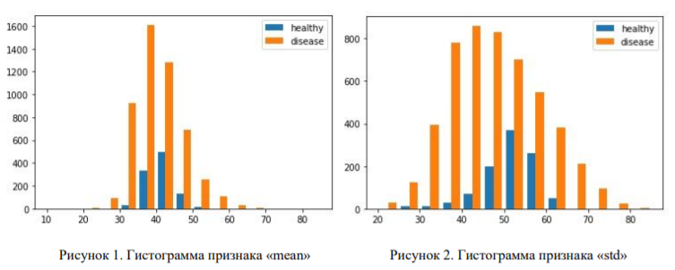
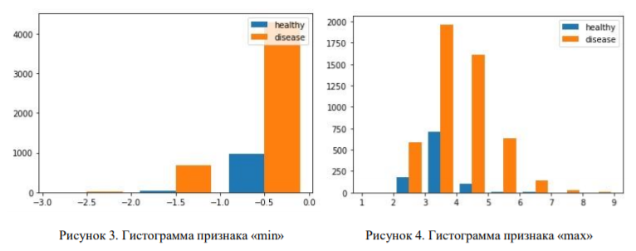
Исследование глобальных статистических признаков
Можно ли разделить растения на здоровые и больные с помощью глобальных статистических признаков?
Признаки: mean, std, min, max
Для решения задачи «бинарной» классификации воспользуемся информацией из гистограмм.
Используя пороги, отсекаем долю больных растений.
Результаты обнаружения:
𝑃𝑟𝑒𝑐𝑖𝑠𝑖𝑜𝑛 = 95.64 %
𝑅𝑒𝑐𝑎𝑙𝑙 = 63.79 %
𝐹-𝑠𝑐𝑜𝑟𝑒 = 76.54 %
Notes:
Под глобальными понимаются признаки, извлеченные неким оператором над всем изображением сразу.
В качестве статистических признаков используются стандартизованные значения: mean, std, min и max значение выборки.
Для каждого из глобальных статистических признаков построены гистограммы (рис. 1-4).
В качестве первого приближения в решении задачи классификации изображений возможно воспользоваться информацией из данных гистограмм, для выделения самых простых случаев заболевания для обнаружения.
Из полученных гистограмм видно, что распределения этих признаков пересекаются, но несмотря на это, можно определить «пороги» бинарной классификации для некоторой доли изображений. Лучшим признаком будем называть тот признак, который отсекает как можно больше изображений больных листьев от здоровых, с минимальной долей ошибки.
Очевидно, что наилучшим признаком является «max». Если допустить небольшую долю ошибки, и установить порог по признаку «max» в значение 5, то мы получим частичное решение задачи детектирования болезни. То есть предполагается, что лист, у которого значение признака «max» больше 5, является больным. Итеративно применяя такой подход для каждого лучшего признака из оставшихся, мы будем увеличивать полноту, одновременно уменьшая точность алгоритма.
Наилучшие результаты. Видим слишком низкий Recall. Данных признаков недостаточно для детектирования болезни, поэтому и задачу классификации они решить не способны.
Исследование глобальных статистических признаков показало, что они являются недостаточно информативными в задаче детектирования болезни. Поэтому предполагается, что использование локальных статистических признаков должно оказаться более полезным.

Slide 8
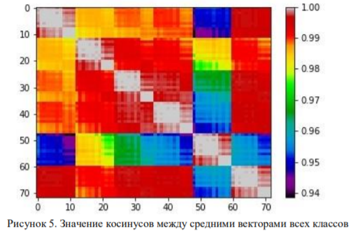
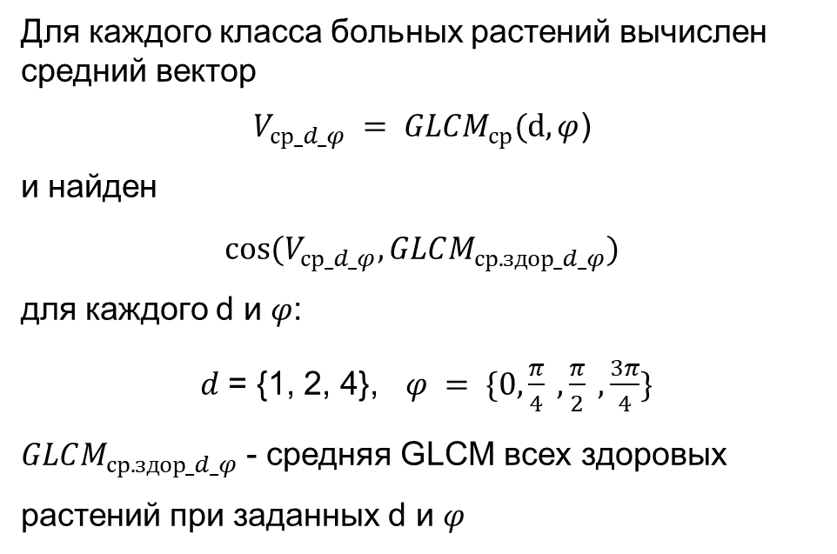
Исследование глобальных текстурных признаков
Можно ли разделить растения на здоровые и больные с помощью GLCM-матрицы всего изображения?
В качестве решающего признака было предложено использовать косинус угла между GLCM матрицей классифицируемого изображения и средней GLCM-матрицей всех здоровых растений.
Для каждого класса больных растений вычислен средний вектор
$V_{ср_d_φ} = GLCM_{ср}(d,\text{φ}$)
и найден
$cos(V_{ср_d_φ}, GLCM_{ср. здор_d_φ})$
для каждого d и 𝜑:
𝑑 = {1, 2, 4}, $φ = \{0,\frac{π}{4} ,\frac{π}{2} ,\frac{3π}{4}\}$
$GLCM_{ср. здор_d_φ}$ - средняя GLCM всех здоровых растений при заданных d и 𝜑
Notes:
Рисунок:
Квадраты - скалярное произведениями средних признаков классов между собой.
Первая «строка» и первый «столбец» соответствуют взаимным скалярным произведениям между средними признаками здоровых и больных растений.
Как видно из рисунка все скалярные произведения лежат в узком интервале (0.94; 1) и классы слабо различимы между собой. Поэтому можно утверждать, что, основываясь только на признаках, извлечённых из глобальной GLCM-матрицы изображения, корректный алгоритм классификации построить в рамках модели решающего дерева невозможно.
Таким образом для обнаружения и классификации болезней нам не достаточно использовать лишь глобальные признаки. Введем рассмотрение локальные признаки.

Slide 9
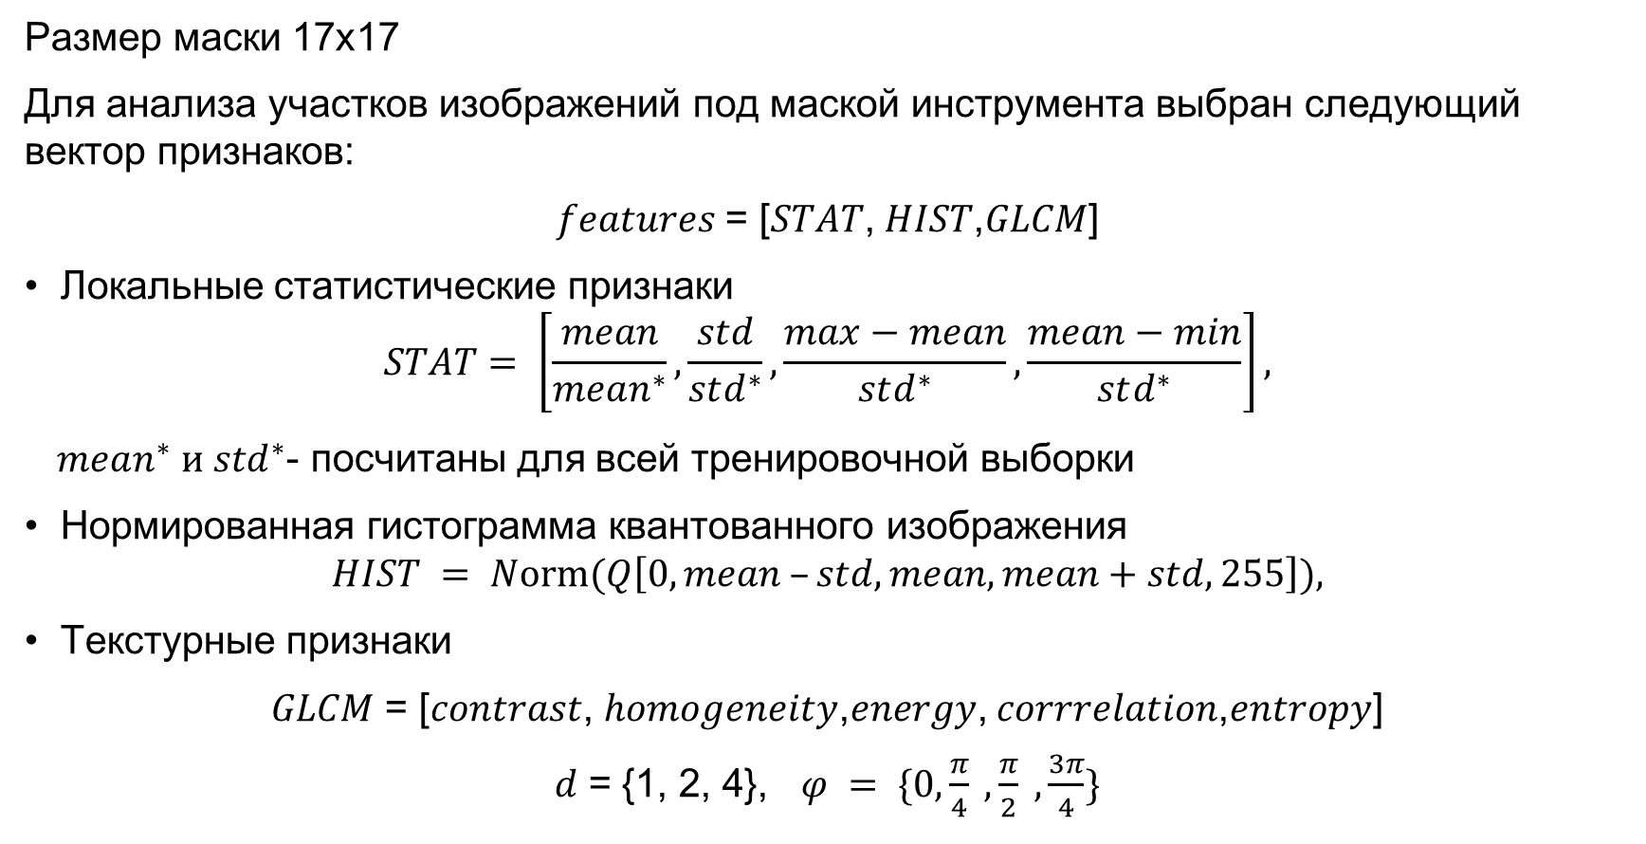
Описание вектора локальных признаков
Размер маски 17x17
Для анализа участков изображений под маской инструмента выбран следующий вектор признаков:
𝑓𝑒𝑎𝑡𝑢𝑟𝑒𝑠 = [𝑆𝑇𝐴𝑇, 𝐻𝐼𝑆𝑇,𝐺𝐿𝐶𝑀]
Локальные статистические признаки
$$STAT= \left[\frac{mean}{mean^{∗}},\frac{std}{std^{∗}}, \frac{max−mean}{std^{∗}},\frac{mean−min}{std^{∗}}\right],$$
$mean^{∗} и std^{∗}$- посчитаны для всей тренировочной выборки
Нормированная гистограмма квантованного изображения
$$HIST = Norm(Q\left[0, mean –std, mean, mean+std, 255\right]),$$
Текстурные признаки
𝐺𝐿𝐶𝑀 = [𝑐𝑜𝑛𝑡𝑟𝑎𝑠𝑡, ℎ𝑜𝑚𝑜𝑔𝑒𝑛𝑒𝑖𝑡𝑦,𝑒𝑛𝑒𝑟𝑔𝑦, 𝑐𝑜𝑟𝑟𝑟𝑒𝑙𝑎𝑡𝑖𝑜𝑛,𝑒𝑛𝑡𝑟𝑜𝑝𝑦]
𝑑 = {1, 2, 4}, $φ = \{0,\frac{π}{4} ,\frac{π}{2} ,\frac{3π}{4}\}$

Slide 10
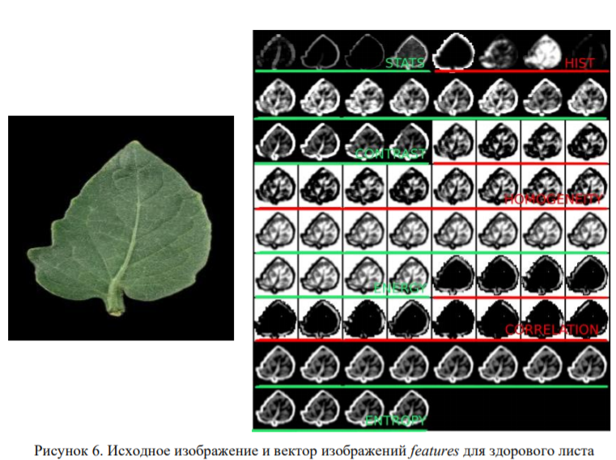
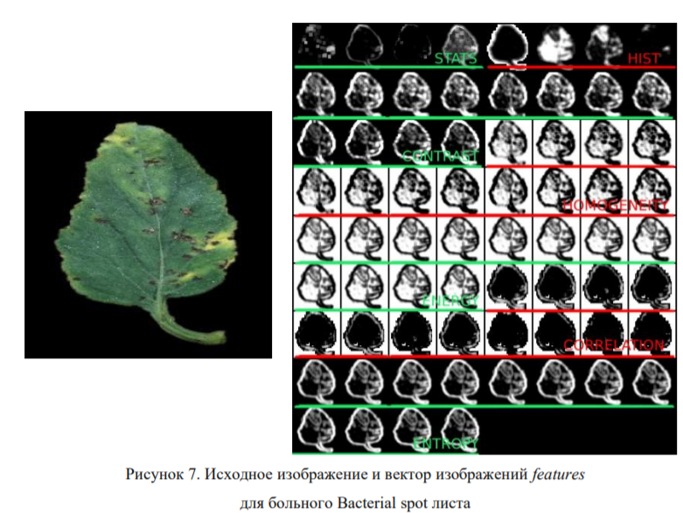
Notes:
На рисунках 6 и 7 изображены примеры исходного изображения здорового и больного Bacterial spot листьев томатов, а рядом с ними результаты извлечения 68 признаков features под маской инструмента.

Slide 11
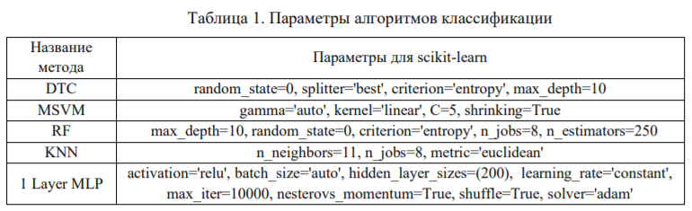
Классификаторы:
дерево решений DTC
случайный лес RF
метод опорных векторов MSWM
метод k-ближайших соседей KNN
Одноуровневый персептрон 1 layer MLP
Notes:
Для изучения были выбраны следующие алгоритмы: дерево решений, случайный лес, метод опорных векторов, метод k-ближайших соседей и одноуровневый персептрон. К тестовой выборке применялись алгоритмы с параметрами, дающими наилучшие результаты при кросс-валидации на тренировочной выборке. Параметры выбранных алгоритмов представлены в таблице 1.

Slide 12
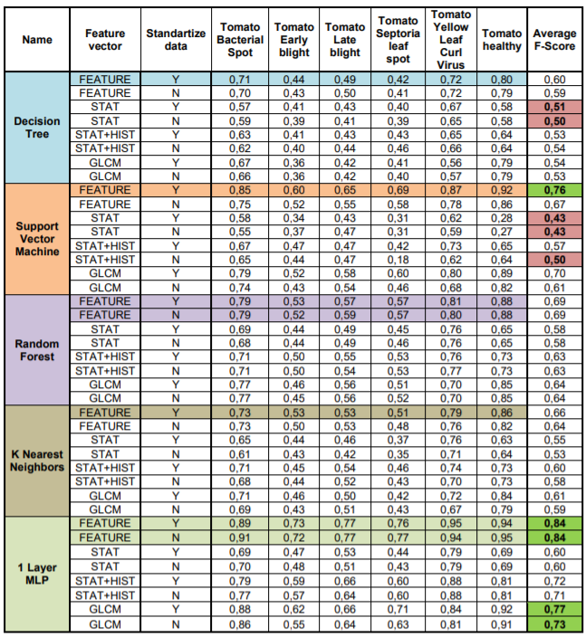
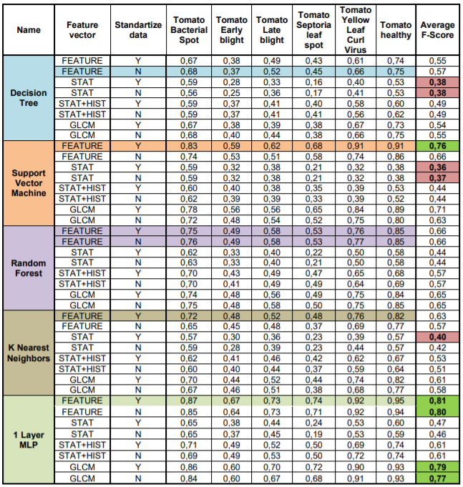
F-Score на глобальных признаках
F-score на локальных признаках
Notes:
Перечисленные классификаторы применялись как к всем извлечённым признакам FEATURES, так и к их частям: STAT, HIST и GLCM.
Также эти признаки брались как нормализованными на собственное стандартное отклонение, так и без процедуры стандартизации.
Здесь представлены таблицы с результатами классификации, в каждой из которых выделены 5 лучших и 5 худших алгоритмов.
Дерево решений показало один из худших.
Стабильно лучшие результаты показывали одноуровневый персептрон и метод опорных векторов над полным вектором признаков. Однако стоит заметить, что метод опорных векторов демонстрирует очень низкое качество в случае работы лишь с вектором STAT.
Все алгоритмы классификации на основе лишь STAT признаков, показывают низкое качество.
Текстурные характеристики вносят заметный вклад в улучшение работы алгоритмов.
Довольно интересной является разница в метриках качества всех рассмотренных алгоритмов при работе с глобальными и локальными признаками. Усреднение локальных признаков features улучшает качество работы многоклассового классификатора на 3-4% для почти всех классификаторов, кроме SVM.
!Классификация на глобальных признаках GLCM приобретает до 4% качества относительно классификации на глобальных признаках GLCM. Правда при этом она всё ещё остаётся хуже классификации на полном наборе глобальных признаков features.
Существенный провал до 15% испытывает классификация на глобальных признаках STAT, STAT+HIST.
Процедура нормализации стандартного отклонения признаков на единицу в среднем позволяет выиграть несколько процентов качества для методов: SVM, KNN, MLP.
Случайный лес и деревья решений на исследованном наборе данных оказались не чувствительны к данной процедуре.

Slide 13
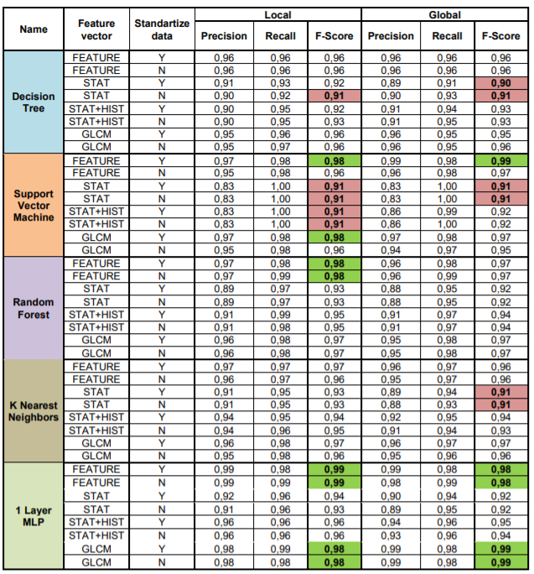
Precision, Recall, F-Score для задачи обнаружения болезни на основе локальных и глобальных признаков
Notes:
Для бинарной классификации разницы в качестве работы алгоритмов практически нет.

Slide 14
Заключение
Как показали результаты экспериментов глобальные признаки проигрывают в качестве в среднем на 3 – 4% при классификации с помощью FEATURES. Однако, глобальные GLCM признаки в рамках рассмотренных моделей наоборот, показывают себя лучше локальных. Таким образом, в будущей работе можно будет применять комбинированные локальные и глобальные признаки.
В ходе исследования предположено, что для диагностирования болезни достаточно использовать только красный канал изображений. Высокие результаты классификации, доказывают справедливость этого предположения.
В процессе исследования было доказано, что глобальных статистических или текстурных признаков изображений недостаточно для обнаружения заболевания.
В итоге установлен лучший классификатор болезней листьев томатов – одноуровневый персептрон (F-score = 84%) и определен набор лучших признаков - FEATURES.
Цель исследования достигнута

